Slide 1
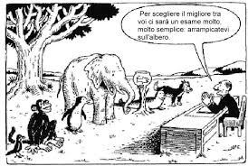
ISTITUTO COMPRENSIVO CEPAGATTI
PROTOCOLLO PER L’INCLUSIONE
ISTITUTO COMPRENSIVO CEPAGATTI
PROTOCOLLO
PER
L’INCLUSIONE

Slide 2
PTOF
Piano triennale dell’offerta formativa
PROTOCOLLO PER L’INCLUSIONE
Fornisce i seguenti strumenti:
Modello di osservazione iniziale per l’individuazione di alunni con BES;
scheda di rilevazione alunni con BES (scuola infanzia, primaria e secondaria di 1 grado)
modello di percorso formativo progettuale (scuola infanzia);
Modello PDP (scuola primaria , scuola secondaria di 1° grado);
modello di verifica quadrimestrale per monitoraggio PDP
Documentazione rivolta alla famiglia
PAI
(piano annuale per l’inclusività)
Fa un’ attenta lettura del grado di inclusività della scuola;
Individua gli obiettivi di miglioramento;
Identifica l’indirizzo “funzionale” delle risorse professionali

Slide 3
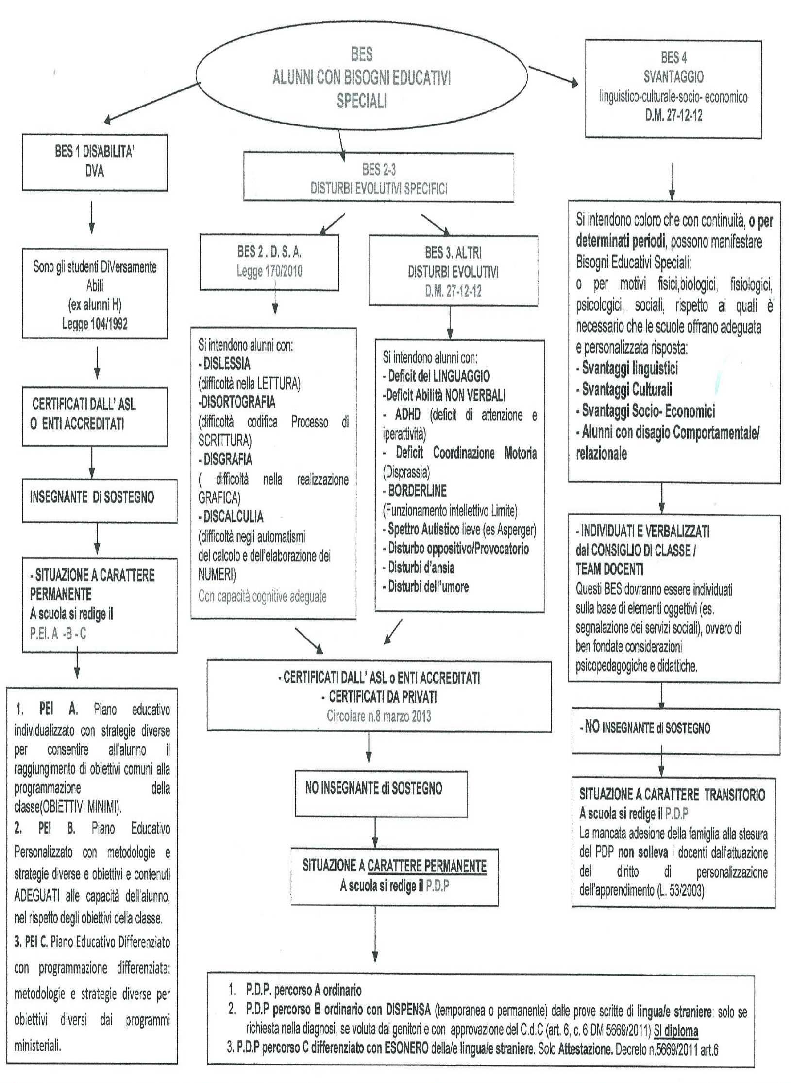

Slide 4
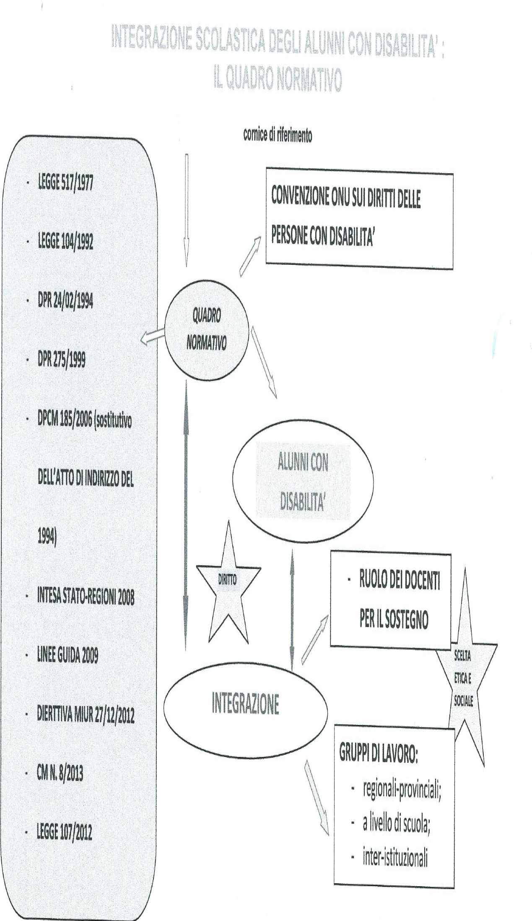

Slide 5
DPR.275/99
“Regolamento recante norme in materia di autonomia delle istituzioni scolastiche, ai sensi dell'art. 21 della legge 15 marzo 1997, n. 59”
Art. 1 Natura e scopi dell'autonomia delle istituzioni scolastiche
2. L'autonomia delle istituzioni scolastiche è garanzia di libertà di insegnamento e di pluralismo culturale e si sostanzia nella progettazione e nella realizzazione di interventi di educazione, formazione e istruzione mirati allo sviluppo della persona umana, adeguati ai diversi contesti, alla domanda delle famiglie e alle caratteristiche specifiche dei soggetti coinvolti, al fine di garantire loro il successo formativo, coerentemente con le finalità e gli obiettivi generali del sistema di istruzione e con l'esigenza di migliorare l'efficacia del processo di insegnamento e di apprendimento.

Slide 6
Art. 4 Autonomia didattica
2. Nell'esercizio dell'autonomia didattica le istituzioni scolastiche regolano i tempi dell'insegnamento e dello svolgimento delle singole discipline e attività nel modo più adeguato al tipo di studi e ai ritmi di apprendimento degli alunni.
A tal fine le istituzioni scolastiche possono adottare tutte le forme di flessibilità che ritengono opportune e tra l'altro:
c) l'attivazione di percorsi didattici individualizzati, nel rispetto del principio generale dell'integrazione degli alunni nella classe e nel gruppo, anche in relazione agli alunni in situazione di handicap secondo quanto previsto dalla legge 5 febbraio 1992, n. 104;
4. Nell'esercizio dell'autonomia didattica le istituzioni scolastiche assicurano comunque la realizzazione di iniziative di recupero e sostegno, di continuità e di orientamento scolastico e professionale…

Slide 7
Legge 104/1992 art. 12 DIRITTO ALL’EDUCAZIONE E ALL’ISTRUZIONE C. 3 L’integrazione scolastica ha come obiettivo lo sviluppo delle potenzialità della persona handicappata: - nell’apprendimento - nella comunicazione - nelle relazioni - nella socializzazione.

Slide 8
INSEGNAMENTO DIFFERENZIATO per i fini e gli obiettivi dell’insegnamento differenziato è utile riportare le seguenti indicazioni: 1. potenziamento delle capacità e all’individuazione del canale espressivo privilegiato dall’allievo: adottare obiettivi educativi quali: - la libera manifestazione di sentimenti e aspettative; - la valorizzazione delle esperienze compiute; - la capacità di riconoscere i fondamenti e il lessico delle diverse discipline. 2. consapevolezza e rappresentazione del sé: - potenziamento del concetto di spazio e di tempo ; - la connessione tra interessi e attività; - valorizzazione dell’esperienza della propria corporeità con l’esercizio delle facoltà senso-percettive e degli strumenti motori; - la socializzazione in seno al gruppo; - esperienza del movimento intenzionale in vasti spazi. 3. valorizzazione delle capacità residue rispetto alle deficienze e alle menomazioni favorire: - la migliore organizzazione possibile dell’equilibrio psico-motorio; l’autostima; - l’acquisizione di nuove abilità e modelli comportamentali; la capacità di comunicazione; l’integrazione nella realtà naturale e sociale.

Slide 9
Necessaria l’esperienza di continuità, specificamente richiesta dalla L. 104/92 che prevede forme obbligatorie di consultazione tra insegnanti del ciclo inferiore e del ciclo superiore, proprio al fine di garantire la continuità educativa fra i diversi gradi di scuola da formalizzare nel RAV (area inclusione ) e inserita nel PDM e nel PTOF

Slide 10
LA NORMATIVA DSA
DPR 275/1999
L. 53/2003
DPR 122/2009
Legge 170/2010
Decreto attuativo n. 5669/2011
DM 27/12/2012
Linee Guida per il Diritto allo Studio degli alunni e degli studenti con DSA 2012
- MIUR- CM 8/2013
Accordo Stato-Regioni 17/04/2013 “ Linee guida per la predisposizione di protocolli regionali per le attività di individuzione precoce di casi sospetti di DSA”
CM 27/06/2013 → Rapporto tra PAI e POF
NOTA 2563/11/2013 “ Strumenti di intervento per alunni BES”

Slide 11
Alunni con disturbi evolutivi specifici, DSA
DSA
dislessia
Servizi sanitari
disortografia
scuola
disgrafia
famiglia
discalculia
Legge 170/2010
Stabilisce:
iniziative di identificazione precoce;
attività didattiche di potenziamento.
Garantisce il
PIANO DIDATTICO PERSONALIZZATO
PDP
Definisce la prassi diagnostica
STRUMENTI COMPENSATIVI
MISURE DISPENSATIVE

Slide 12
Legge 170/2010
• E' compito delle scuole di ogni ordine e grado, comprese le scuole dell'infanzia, attivare, previa apposita comunicazione alle famiglie interessate, interventi tempestivi, idonei ad individuare i casi sospetti di DSA degli studenti, sulla base dei protocolli regionali di cui all'articolo 7, comma 1. L'esito di tali attività non costituisce, comunque, una diagnosi di DSA …”
cosa ne deriva
COMPITI E RESPONSABILITÀ PER LA SCUOLA:
Attenzione alla fase della valutazione
Misure formative necessarie per il personale docente e dirigenziale in ambito scolastico sui DSA
Utilizzo di modalità individualizzate e flessibili nell'approccio a soggetti con DSA nonché all'utilizzo di strumenti compensativi volti a favorire l'apprendimento

Slide 13
Linee guida 2012 allegate al Decreto attuativo n. 5669 del 12/7/2011
• “Un alunno con DSA potrà venire diagnosticato solo dopo l'ingresso nella scuola primaria, quando le difficoltà eventuali interferiscano in modo significativo con gli obiettivi scolastici o con le attività della vita quotidiana che richiedono capacità formalizzate di lettura, di scrittura e di calcolo. Tuttavia, durante la scuola dell'infanzia l'insegnante potrà osservare l'emergere di difficoltà più globali, ascrivibili ai quadri di DSA, quali difficoltà grafo-motorie, difficoltà di orientamento e integrazione spazio-temporale, difficoltà di coordinazione oculo-manuale e di coordinazione dinamica generale, dominanza laterale non adeguatamente acquisita, difficoltà nella discriminazione e memorizzazione visiva sequenziale, difficoltà di orientamento nel tempo scuola, difficoltà nell’esecuzione autonoma delle attività della giornata, difficoltà ad orientarsi nel tempo prossimale (ieri, oggi, domani)…”

Slide 14
Linee guida per la predisposizione dei protocolli regionali
per le attività di individuazione precoce dei casi sospetti di
DSA ( 17/04/2013)
L'iter previsto dalla legge si articola in tre fasi:
- individuazione degli alunni che presentano difficoltà significative di lettura, scrittura o calcolo;
attivazione di percorsi didattici mirati al recupero di tali difficoltà;
- segnalazione dei soggetti "resistenti“ all'intervento didattico.

Slide 15
INTERVENTI PER I'INDIVIDUAZIONE DEL RISCHIO E LA PREVENZIONE
DEI DSA
NELLA SCUOLA DELL'INFANZIA
Indicatori per l’individuazione del rischio di DSA:
sviluppo atipico del linguaggio
alcuni aspetti della maturazione delle competenze percettive e grafiche.
La rilevazione delle potenziali difficoltà di apprendimento può iniziare, con discreta efficacia, soltanto nell'ultimo anno della scuola dell'infanzia.
In tale contesto, particolare attenzione andrà posta alle difficoltà che i bambini anticipatari possono incontrare, che possono derivare dalla necessità di ulteriori naturali tempi di maturazione e non da difficoltà di apprendimento né tanto meno da disturbi.

Slide 16
gli INDICATORI più sensibili sono riferiti allo sviluppo del
LINGUAGGIO :
capacità di comprensione e di espressione;
alterazioni fonologiche significative;
capacità percettivo-uditive
manipolazione consapevole dei suoni all'interno delle parole.

Slide 17
INDICATORI RISCHIO DI DISTURBI DI
SCRITTURA:
legati alla maturazione delle :
competenze visuo-costruttive (ci si riferisce a costruzione di strutture bi-tridimensionali , quali puzzle, costruzioni con mattoncini in legno o plastica e/o ad operazioni quali allacciare, abbottonare,….)
rappresentazioni grafiche.

Slide 18
INDICATORI DI RISCHIO PER IL
CALCOLO
riferiti alla difficoltà:
nella rappresentazione delle quantità, nel loro confronto e manipolazione (aggiungere e sottrarre) ;
- nella capacità di astrazione della numerosità (es. numero di elementi vs quantità) al di là del dato percettivo dell'oggetto o degli oggetti.

Slide 19
Le difficoltà eventualmente emerse dalle attività di identificazione non debbono portare all'invio dei bambini al servizio sanitario,
ma
ad un aumento dell'attenzione ed alla proposta di
SPECIFICHE ATTIVITÀ EDUCATIVE E DIDATTICHE.
Nella scuola dell'infanzia non è previsto effettuare invii al servizio specialistico per un sospetto di DSA.

Slide 20
Un discorso a parte può essere fatto per quei bambini che presentano già un disturbo del linguaggio conclamato o altri disturbi significativi, che possono o meno avere come evoluzione un DSA: in questi casi i bambini dovranno essere avviati ad un percorso diagnostico e ad eventuale presa in carico specialistica prima dell'ingresso nella scuola primaria.

Slide 21
L’attività di potenziamento, costruita sulla base degli indicatori utilizzati per la rilevazione del rischio, è da attuarsi sull'intero gruppo di bambini e può costituire un contesto di
osservazione sistematica
utile a identificare eventuali ulteriori ritardi di sviluppo nonché a realizzare un
percorso formativo progettuale
in continuità con il successivo
ordine scolastico.

Slide 22
La realizzazione di
PERCORSI FORMATIVO-PROGETTUALI
per I'intero gruppo di bambini, che va anteposta alla segnalazione alle famiglie per l'invio ai servizi sanitari, deve costituire materia di dialogo e di scambio educativo con le famiglie, al fine di individuare e di condividere i percorsi migliori per ciascun singolo bambino.

Slide 23
SCUOLA PRIMARIA –
SCUOLA SECONDARIA DI 1°grado
INDICATORI PER INDIVIDUARE GLI ALUNNI BES
• Un più lento sviluppo del linguaggio
• Lettura lenta, stentata e/o sillabata
• Errori di lettura (sostituzioni tra suoni simili, inversioni, omissioni di fonemi o parti della parola, impercezione di doppie e accenti)
• Scrittura lenta, con notevoli errori ortografici
• Grafia quasi incomprensibile
• Lentezza nello svolgimento dei compiti a casa, indipendentemente
dalla difficoltà
• Evidente lentezza nel fare i calcoli
• Difficoltà nel memorizzare calcoli automatici
• Scarsa attenzione e concentrazione nello studio
• Poca motivazione
• Inefficace metodo di studio
Le suddette problematiche assumono rilevanza quando un alunno risulta in difficoltà rispetto ai suoi compagni di classe.

Slide 24
Linee Guida per il diritto allo studio degli alunni e degli studenti con Disturbi Specifici di Apprendimento 2012
INDIVIDUALIZZAZIONE/ PERSONALIZZAZIONE
L’ azione formativa individualizzata pone obiettivi comuni per tutti i componenti del gruppo-classe, ma è concepita adattando le metodologie in funzione delle caratteristiche individuali dei discenti, con l’obiettivo di assicurare a tutti il conseguimento delle competenze fondamentali del curricolo, comportando quindi attenzione alle differenze individuali in rapporto ad una pluralità di dimensioni (TRAGUARDI UGUALI PER TUTTI → COMPETENZE DI BASE)
L’ azione formativa personalizzata ha, in più, l’obiettivo di dare a ciascun alunno l’opportunità di sviluppare al meglio le proprie potenzialità e, quindi, può porsi obiettivi diversi per ciascun discente, essendo strettamente legata a quella specifica ed unica persona dello studente a cui ci rivolgiamo (TRAGUARDI DIFFERENTI PER OGNUNO→SVILUPPO DEI TALENTI PERSONALI)
NEL RISPETTO DELLE DIFFERNZE E DELL’UGUAGLIANZA DELLE PARI OPPORTUNITA’

Slide 25
STRATEGIE METACOGNITIVE E ABILITA’ DI STUDIO
ABILITA’ DI STUDIO
DIFFERENZE INDIVIDUALI
STRATEGIE METACOGNITIVE
CONOSCENZE RELATIVE AL CAMPO
CONOSCENZE DI STRATEGIE
CONSAPEVOLEZZA DI SE’ COME SOGGETTEO CHE APPRENDE
CONTROLLO DELLE DIVERSE COMPONENTI METACOGNITIVE
STILI COGNITIVI DI ELABORAZIONE DELL’INFORMAZIONE
PROBLEM SOLVING
- SISTEMATICO/INTUITIVO
- GLOBALE/ANALITICO
- IMPULSIVO/RIFLESSIVO
- VERBALE/VISUALE
- CONVERGENTE/DIVERGENTE
- DIPENDENTE/INDIPENDENTE DAL CAMPO
IDENTIFICAZIONE;
DEFINIZIONE E RAPPRESENTAZIONE
FORMULAZIONE DI UNA STRATEGIA
ORGANIZZAZIONE DELLE INFORMAZIONI
ALLOCAZIONE DELLE RISORSE
MONITORAGGIO
VALUTAZIONE

Slide 27
ORGANIZZARE LA DIDATTICA
DIDATTICA INNOVATIVA
Uso delle MAPPE
in ottica
COMPENSATIVA:
gestire il tempo
Scegliere e organizzare come:
strutturare gli spazi
organizzare la lezione

Slide 28
ASPETTI EMOTIVO-MOTIVAZIONALI E METACOGNITIVI NELL’APPRENDIMENTO
APPRENDIMENTO
aspetti:
EMOTIVI
MOTIVAZIONALI
METACOGNITIVI
STILI ATTRIBUTIVI
- LOCUS (interno o esterno)
Aspettative
Emozioni
persistenza
MOTIVAZIONE
- ESTRINSECA
- INTRINSECA (autodeterminazione)

Slide 29
La valutazione

Slide 30
GLI ALUNNI DVA e LA VALUTAZIONE DPR 122/2009 “ Regolamento recante coordinamento delle norme vigenti per la valutazione degli alunni e ulteriori modalità applicative in materia” art. 9→ La valutazione è riferita al comportamento, alle discipline e alle attività svolte sulla base del PEI (…) ed è espressa con voto in decimi…; - LE VALUTAZIONI DISCIPLINARI nel caso di alunni portatori di gravi disabilità sono da ritenersi strettamente correlate agli assi individuati nel PDF che vengono declinati negli obiettivi del PEI - È ESPRESSA CON VOTO IN DECIMI

Slide 31
ESAME DI STATO CONCLUSIVO DEL PRIMO CICLO alunni DVA:
-PREDISPOSIZIONE DI PROVE DIFFERENZIATE CORRISPONDENTI AGLI INSEGNAMENTI IMPARTITI IDONEE A VALUTARE IL PROGRESSO DELL’ALUNNO, SENZA MENZIONE SUL DIPLOMA DI LICENZA -LE PROVE DIFFERENZIATE HANNO UN VALORE EQUIVALENTE A QUELLE ORDINARIE AI FINI DEL SUPERAMENTO DELL’ESAME E DEL CONSEGUIMENTO DEL DIPLOMA DI LICENZA; -POSSIBILITA’ DI USARE ATTREZZATURE TECNICHE E SUSSIDI DIDATTICI SPECIFICI;
-NEL CASO DI NON CONSEGUIMENTO DELLA LICENZA: RILASCIO ATTESTATO CREDITO FORMATIVO

Slide 32
DPR 23 luglio 1998, n. 323, art. 6. comma 1
Ai fini di quanto previsto dall'articolo 16, commi 3 e 4, della legge 3 febbraio 1992, n. 104, confluito nell'articolo 318 del testo unico approvato con decreto legislativo 16 aprile 1994, n. 297, “ la commissione d'esame, sulla base della documentazione fornita dal consiglio di classe, relativa alle attività svolte, alle valutazioni effettuate e all'assistenza prevista per l'autonomia e la comunicazione, predispone prove equipollenti a quelle predisposte per gli altri candidati e che possono consistere nell'utilizzo di mezzi tecnici o modi diversi, ovvero nello sviluppo di contenuti culturali e professionali differenti. In ogni caso le prove equipollenti devono consentire di verificare che il candidato abbia raggiunto una preparazione culturale e professionale idonea per il rilascio del diploma attestante il superamento dell'esame.”

Slide 33
Nel primo ciclo la valutazione deve verificare “il progresso dell’allievo in rapporto alle sue potenzialità e ai livelli di apprendimento iniziale” ( L. 104/1992 art 16, c. 2) Pertanto il PEI può contenere degli obiettivi didattici personalizzati anche diversi da quelli della classe di appartenenza e la valutazione potrà essere effettuata anche con “prove differenziate in linea con gli interventi educativo-didattici attuati ( O.M. n. 90/2001 art. 11, c. 11) e idonee a valutare il raggiungimento di tali obiettivi personalizzati.

Slide 34
CERTIFICAZIONE DELLE COMPETENZE Nota prot. n. 2000 del 23 febbraio 2017 (estende la sperimentazione anche all’a.s. 2016/2017 e propone un modello sperimentale con alcune modifiche) “La certificazione delle competenze, che accompagna il documento di valutazione degli apprendimenti e del comportamento degli alunni rappresenta un atto educativo legato ad un processo di lunga durata e aggiunge informazioni utili in senso qualitativo in quanto descrive i risultati del processo formativo, quinquennale e triennale….” IL MODELLO NAZIONALE, PER GLI ALUNNI CON DISABILITA’ CERTIFICATA VIENE COMPILATO , CON OPPORTUNI ADEGUAMENTI, PER RENDERLO COERENTE CON GLI OBIETTIVI PREVISTI DAL PEI.

Slide 35
LA VALUTAZIONE
ALUNNI CON DSA
DPR 122/2009 art. 10, c. 1
“…Per gli alunni DSA la valutazione e la verifica degli apprendimenti devono tenere conto delle specifiche situazioni soggettive di tali alunni; a tal fine, nello svolgimento delle attività didattiche e delle prove d’esame, sono adottati, nell’ambito delle risorse finanziarie disponibili a legislazione vigente, gli strumenti metodologico-didattici compensativi e dispensativi ritenuti più idonei”
DM 12 luglio 2011
Le Istituzioni scolastiche adottano modalità valutative che consentono all’alunno o allo studente con DSA di dimostrare effettivamente il livello di apprendimento raggiunto, mediante l’applicazione di misure che determinino le condizioni ottimali per l’espletamento della prestazione da valutare - relativamente ai tempi di effettuazione e alle modalità di strutturazione delle prove - riservando particolare attenzione alla padronanza dei contenuti disciplinari, a prescindere dagli aspetti legati all’abilità deficitaria.

Slide 36
Le prove scritte di lingua straniera sono progettate, presentate e valutate secondo modalità compatibili con le difficoltà connesse ai DSA
L'articolo 5 comma 2 lettera c), in relazione alle lingue straniere, prevede:
…per l'insegnamento delle lingue straniere, l'uso di strumenti compensativi che favoriscano la comunicazione verbale e che assicurino ritmi graduali di apprendimento, prevedendo anche, ove risulti utile, la possibilità dell'esonero.

Slide 37
(DM 12 luglio 2011, art.6, comma 6)
Solo in casi di particolari gravità del disturbo di apprendimento, anche in comorbilità con altri disturbi o patologie, risultanti dal certificato diagnostico, l’alunno o lo studente possono – su richiesta delle famiglie e conseguente approvazione del consiglio di classe può avere la :
DISPENSA(dalle prove scritte→art 6 c.5:
Si può dispensare dalle valutazione nelle prove scritte di lingua straniera e, in sede di Esame di Stato, prevedere una prova orale sostitutiva di quella scritta, i cui contenuti e modalità sono stabiliti dalla Commissione d’esame (consegue il DIPLOMA)
ESONERO (dalla lingua straniera nel suo complesso)
consegue ATTESTATO e non DIPLOMA

Slide 38
Le Commissioni degli esami di Stato, al termine del primo e del secondo ciclo di istruzione, tengono in debita considerazione le specifiche situazioni soggettive, le modalità didattiche e le forme di valutazione individuate nell’ambito dei percorsi didattici individualizzati e personalizzati.
Sulla base del disturbo specifico, anche in sede di esami di Stato, possono riservare ai candidati tempi più lunghi di quelli ordinari.
Le medesime Commissioni assicurano, altresì, l’utilizzazione di idonei strumenti compensativi e adottano criteri valutativi attenti soprattutto ai contenuti piuttosto che alla forma, sia nelle prove scritte, anche con riferimento alle prove nazionali INVALSI previste per gli esami di Stato, sia in fase di colloquio.

Slide 39
CERTIFICAZIONE DELLE COMPETENZE Nota prot. n. 2000 del 23 febbraio 2017 (estende la sperimentazione anche all’a.s. 2016/2017 e propone un modello sperimentale con alcune modifiche) “La certificazione delle competenze, che accompagna il documento di valutazione degli apprendimenti e del comportamento degli alunni rappresenta un atto educativo legato ad un processo di lunga durata e aggiunge informazioni utili in senso qualitativo in quanto descrive i risultati del processo formativo, quinquennale e triennale….” PER GLI ALUNNI CON DSA, DISPENSATI DALLE PROVE SCRITTE IN LINGUA STRANIERA, SI FA RIFERIMENTO ALLA SOLA DIMENSIONE ORALE DI TALI DISCIPLINE. PER GLI ALUNII CON DSA, ESONERATI DALL’INSEGNAMENTO DELLA LINGUA STRANIERA, AI SENSI DEL DM 12/07/2011, NON VIENE COMPILATA LA RELATIVA SEZIONE

Slide 40
Normativa ALUNNI STRANIERI - Costituzione art. 10, c. 2 e 3 la condizione giuridica dello straniero è regolata dalla legge in conformità delle norme e dei Trattati - Dlgs 286/1998 → T.U. sull’immigrazione - DPR 394/1999 e Linee guida CM 24/2006 - DPR 122/2009 art. 1, c. 9 (gli alunni stranieri sono valutati con le stesse modalità degli alunni italiani) - CM 2/2010 - febbraio 2014 Linee guida per l’accoglienza e l’integrazione degli alunni stranieri

Slide 41
GLI ALUNNI STRANIERI –
LA VALUTAZIONE
I minori con cittadinanza non italiana presenti sul territorio nazionale sono valutati nelle forme e nei modi previsti per i cittadini italiani.
DPR 122/2009 - Regolamento recante coordinamento delle norme vigenti per la valutazione degli alunni - e ulteriori modalità applicative in materia, ai sensi degli articoli 2 e 3 del decreto-legge 1° settembre 2008, n. 137, convertito, con modificazioni, dalla legge 30 ottobre 2008, n. 169.

Slide 42
Linee guida per l’accoglienza e l’integrazione degli alunni stranieri, MIUR 2014 –
Possibile adattamento dei programmi per i singoli alunni
Formalizzazione di un vero e proprio piano didattico personalizzato solo in via eccezionale
Valutazione che tenga conto, per quanto possibile, della loro storia scolastica precedente, degli esiti raggiunti, delle caratteristiche delle scuole frequentate, delle abilità e competenze essenziali acquisite
Non abbassare gli obiettivi ma adattare gli strumenti e le modalità con cui attuare la valutazione
- In sede di esame finale primo ciclo possibile presenza, nel caso di notevoli difficoltà comunicative, di docenti o mediatori linguistici competenti nella lingua d’origine per facilitare comunicazione

Slide 43
nota Miur e Circolare n. 4089 del 15/06/2010
ADHD
Sintomi primari
Difficoltà di attenzione
iperattività
impulsività
Sintomi secondari e disturbi associati
Comportamenti aggressivi
Difficoltà scolastiche
Problematiche interpersonali
Disturbi emotivi

Slide 44
GLI ALUNNI CON SINDROME ADHD –
LA VALUTAZIONE
Nota Miur Prot. n. 4089 - 15/6/2010
In merito alla norma sancita dal Decreto Ministeriale 16 gennaio 2009 n° 5 che riguarda “Criteri e modalità applicative della valutazione del comportamento” è auspicabile che i docenti considerino i fattori presenti nella diagnosi ADHD prima di procedere alla valutazione dell’alunno/a.
Si sottolinea l'importanza e delicatezza della valutazione periodica del comportamento dell'alunno (voto di condotta). Occorre infatti tenere conto del fatto che il comportamento di un alunno con ADHD è condizionato fortemente dalla presenza dei sintomi del disturbo.
Sarebbe pertanto auspicabile che la valutazione delle sue azioni fosse fatta evitando di attribuire valutazioni negative per comportamenti che sono attribuibili a fattori di tipo neurobiologico.

Slide 45
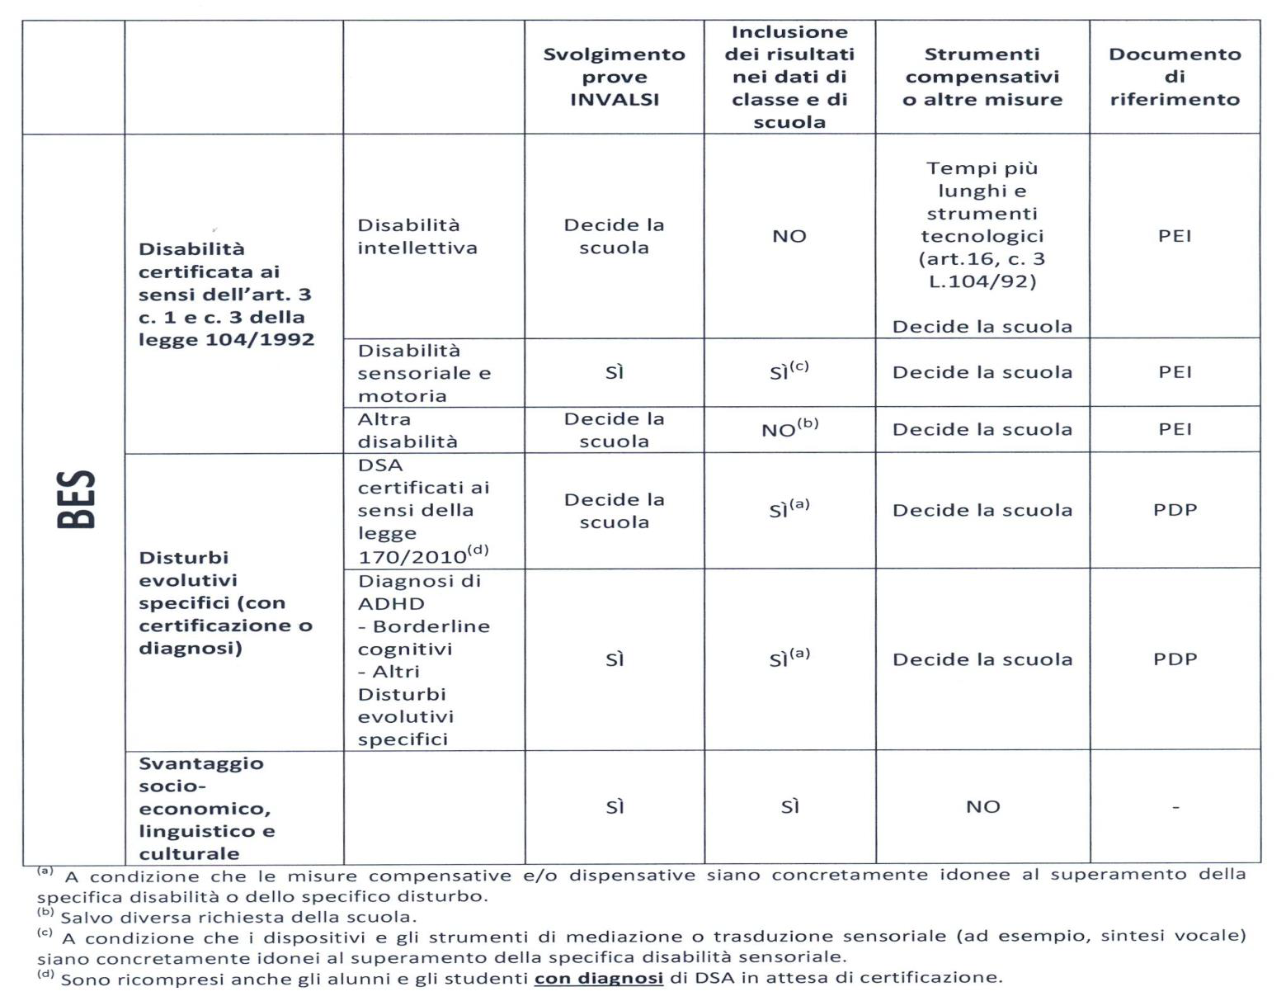

Slide 46
Strumenti gratuiti da acquisire tramite ins. Giacomini Claudia: - Leggi X ME (SINTESI VOCALE) - PDFxcview - MindMaple

Slide 47
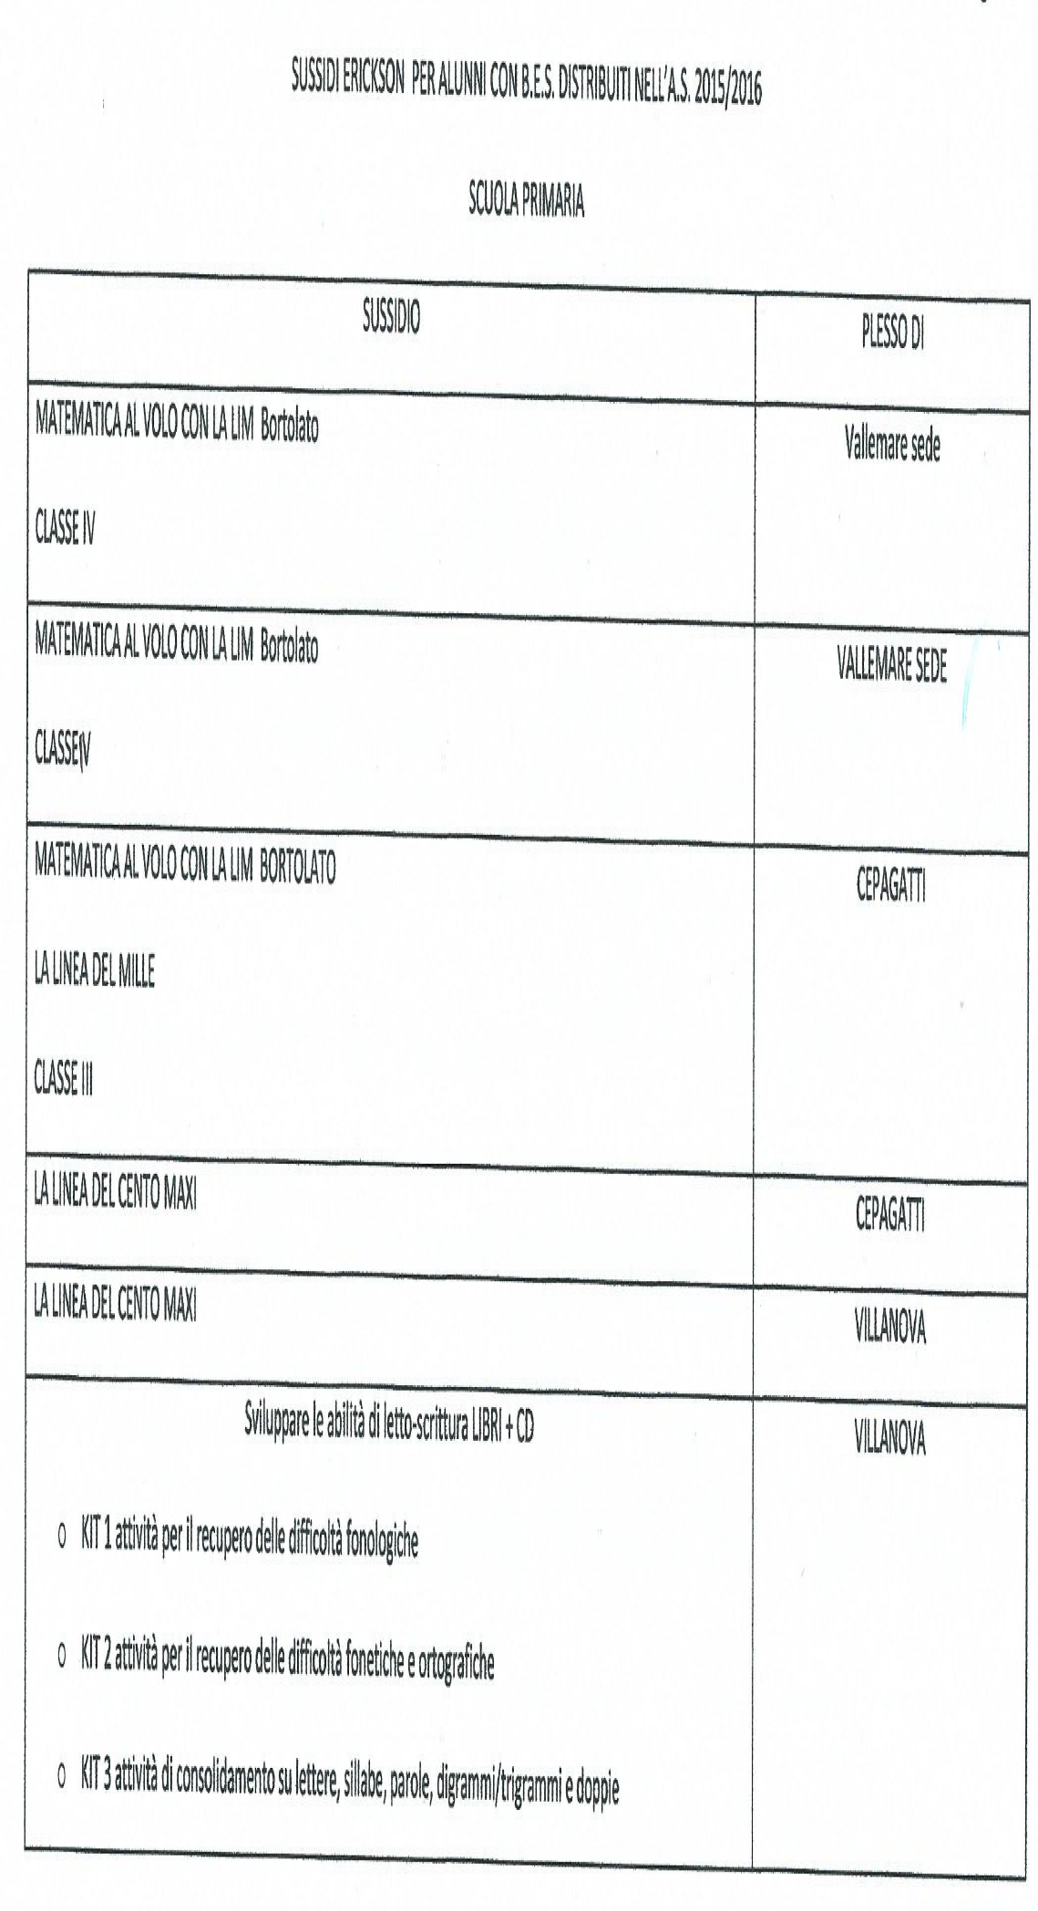

Slide 48
